Slide 1


Unitat 04
El mercat

Slide 2

En aquesta unitat aprendreu:
1. El mercat i la demanda
2. L’oferta
3. L’equilibri del mercat
4. L’elasticitat-preu

Slide 3
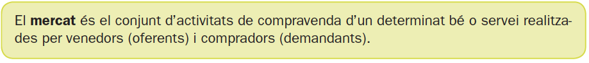
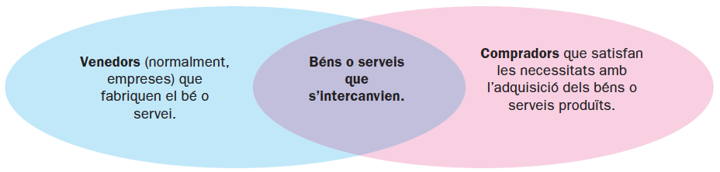
El mercat i la demanda
L’oferta
L’equilibri del mercat
L’elasticitat-preu
El mercat
Elements que caracteritzen tot el mercat:

Slide 4
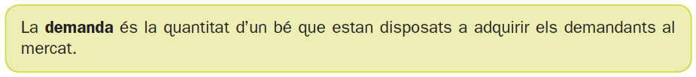
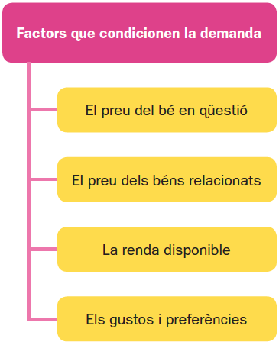
El mercat i la demanda
L’oferta
L’equilibri del mercat
L’elasticitat-preu
La demanda

Slide 5

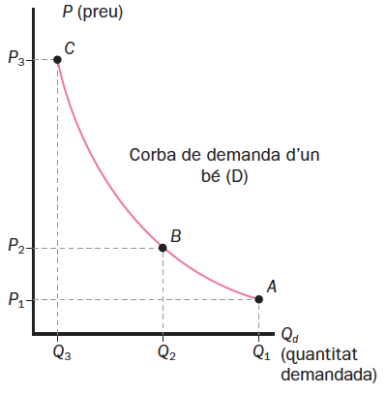
El mercat i la demanda
L’oferta
L’equilibri del mercat
L’elasticitat-preu
La corba de la demanda
La corba de la demanda d’un bé és la representació gràfica de la funció de la demanda.

Slide 6

El mercat i la demanda
L’oferta
L’equilibri del mercat
L’elasticitat-preu
Altres factors que condicionen la demanda
El preu dels béns o serveis relacionats
  Béns complementaris
  Béns substitutius
La renda disponible
  Béns inferiors
  Béns normals
  Béns de luxe
Les preferències del consumidor

Slide 7
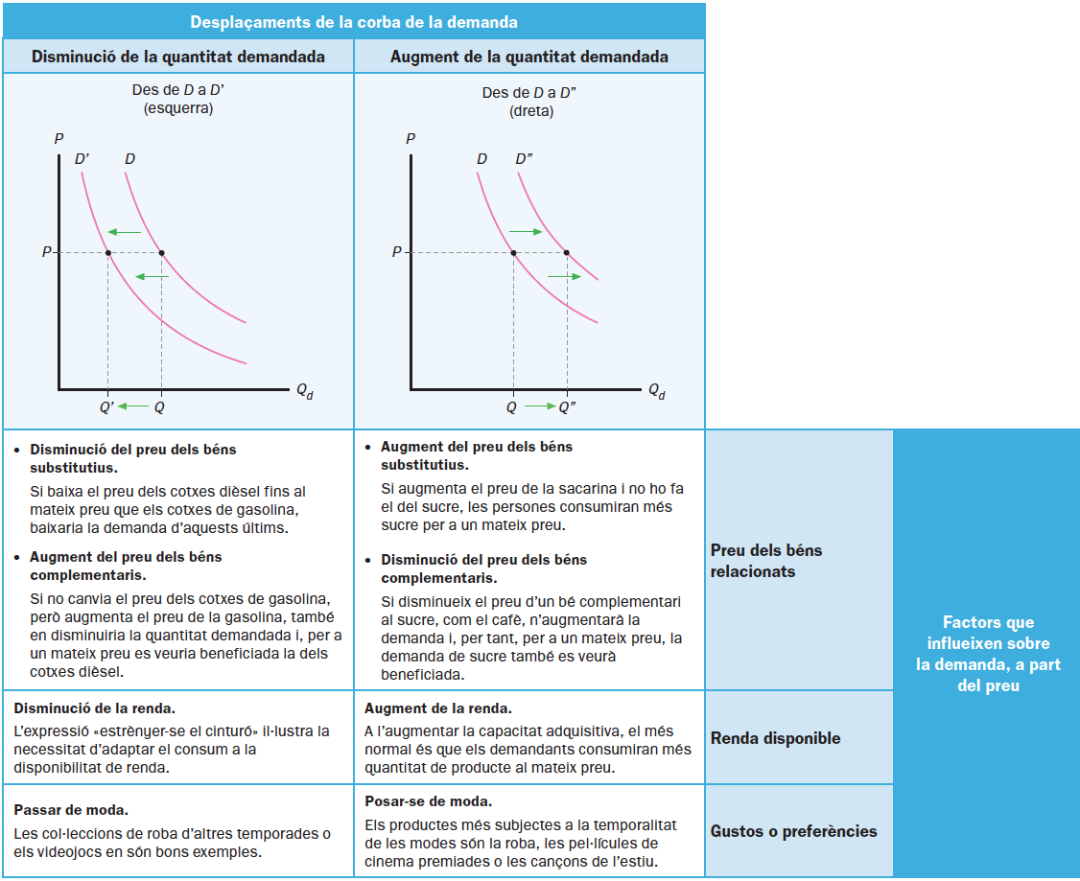
El mercat i la demanda
L’oferta
L’equilibri del mercat
L’elasticitat-preu
Desplaçaments de la
corba de la demanda

Slide 8
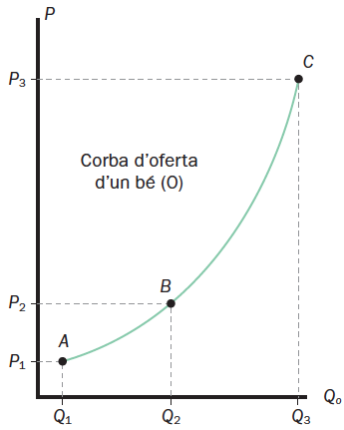
El mercat i la demanda
L’oferta
L’equilibri del mercat
L’elasticitat-preu
La curva de L’oferta
L’oferta és la quantitat d’un bé que les empreses estan disposades a produir.
La corba de l’oferta d’un bé és la representació gràfica de la funció de l’oferta.

Slide 9
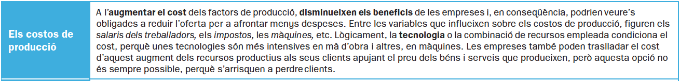
El mercat i la demanda
L’oferta
L’equilibri del mercat
L’elasticitat-preu
Altres factors que condicionen l’oferta

Slide 10
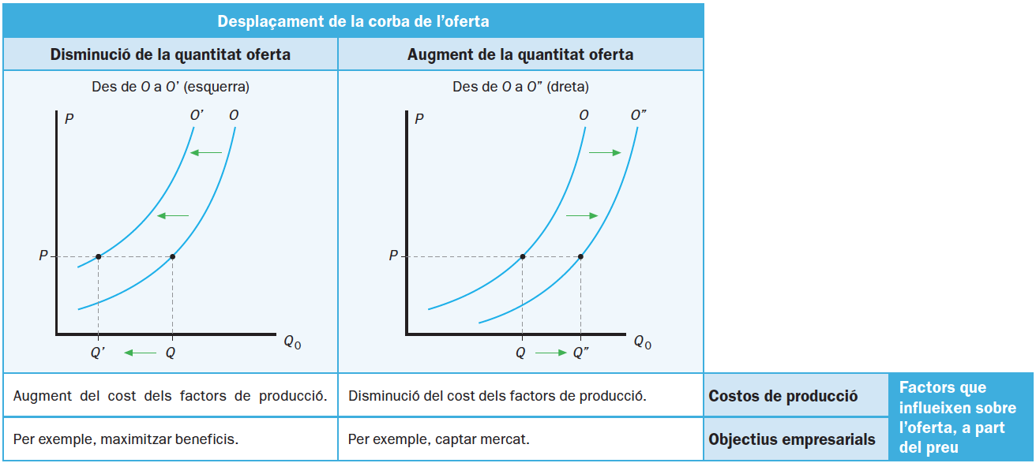
El mercat i la demanda
L’oferta
L’equilibri del mercat
L’elasticitat-preu
Desplaçaments de la corba de l’oferta

Slide 11
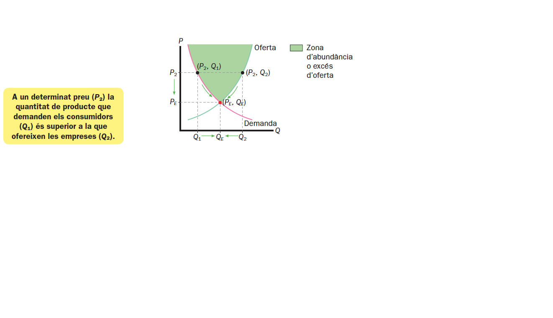
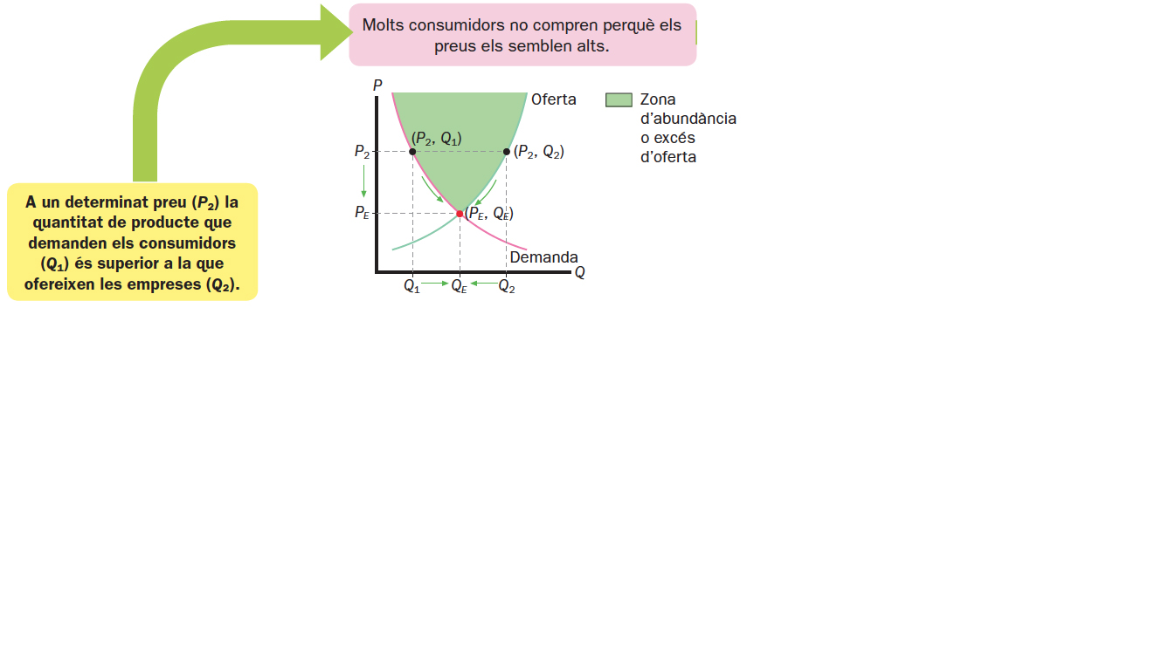
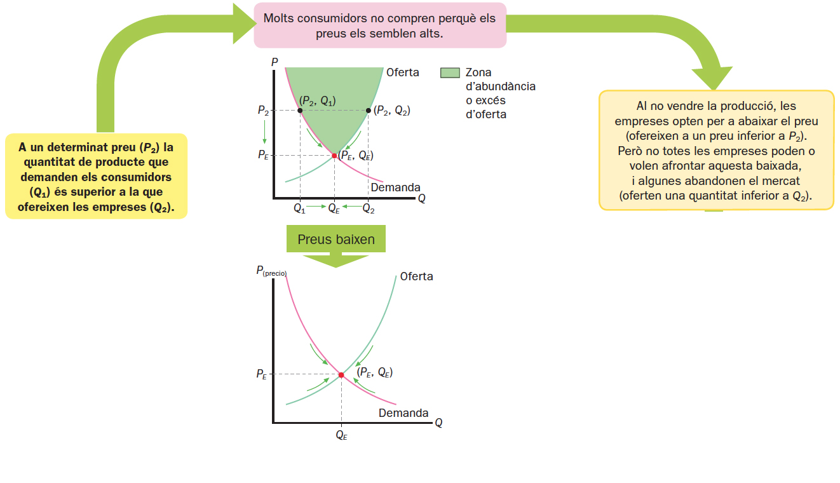
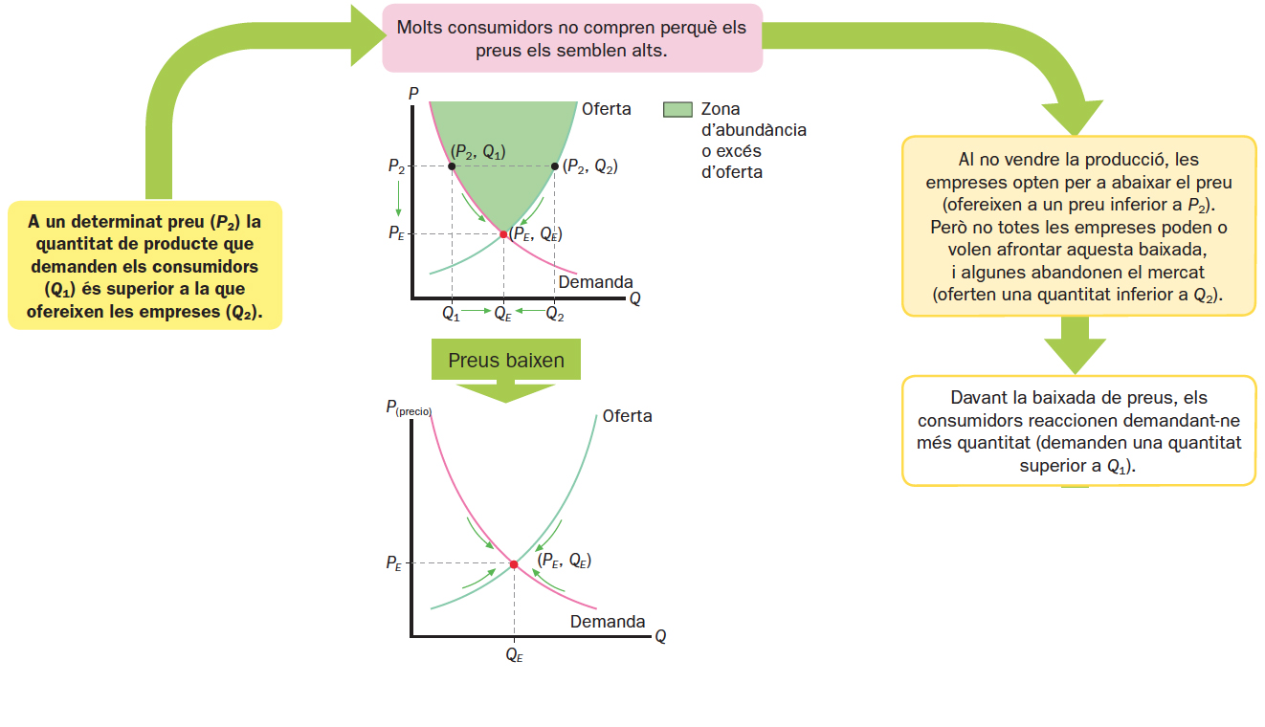
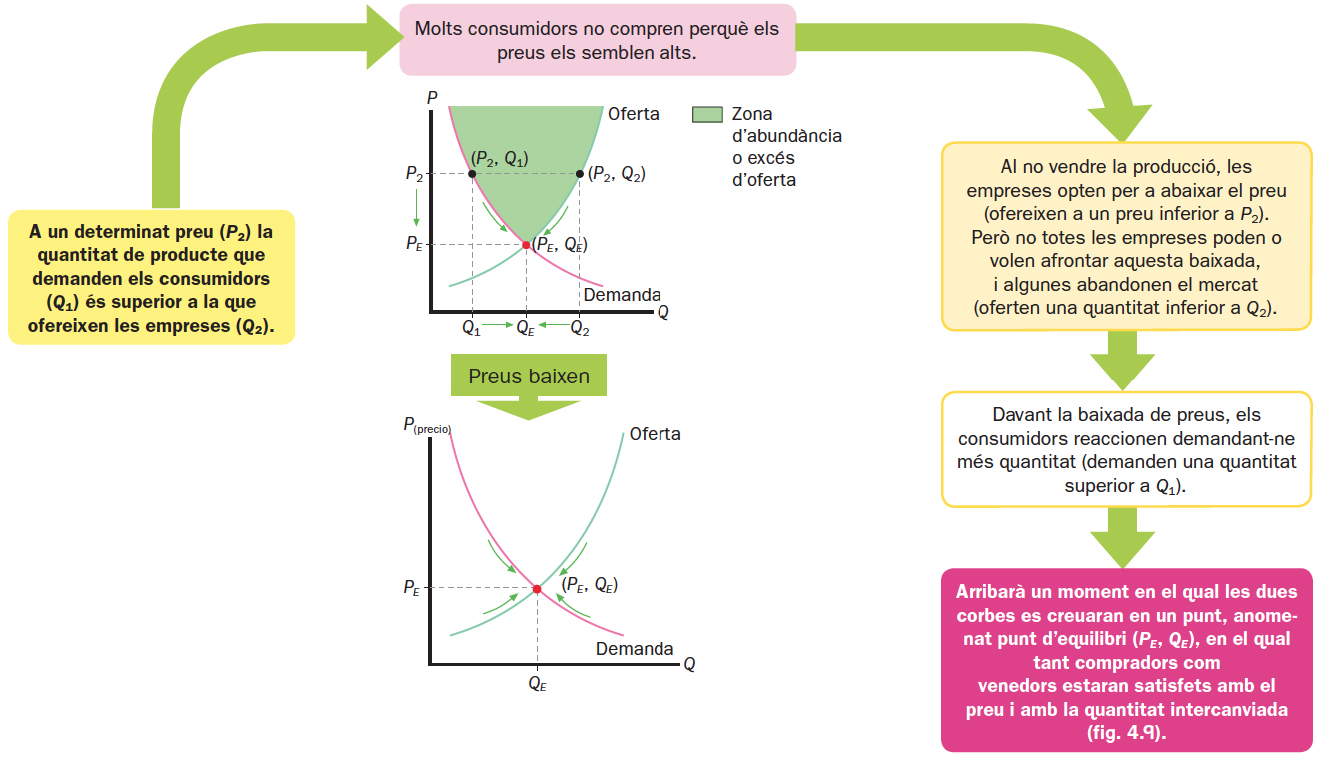
El mercat i la demanda
L’oferta
L’equilibri del mercat
L’elasticitat-preu
Excés d’oferta

Slide 12
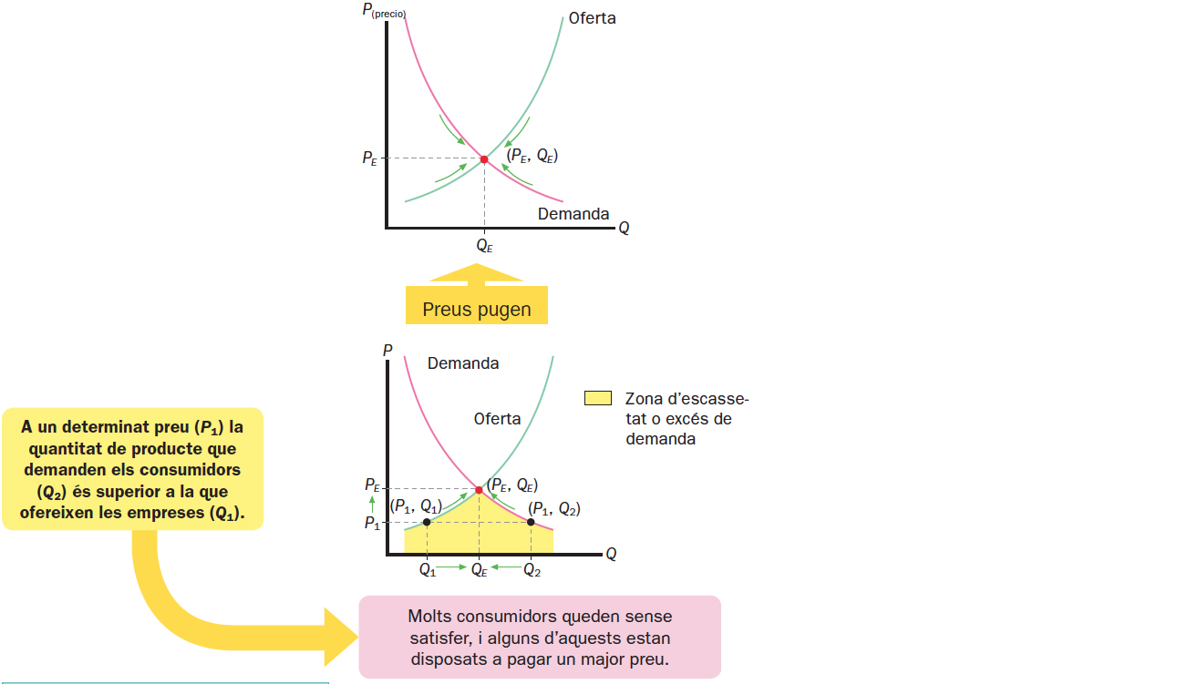
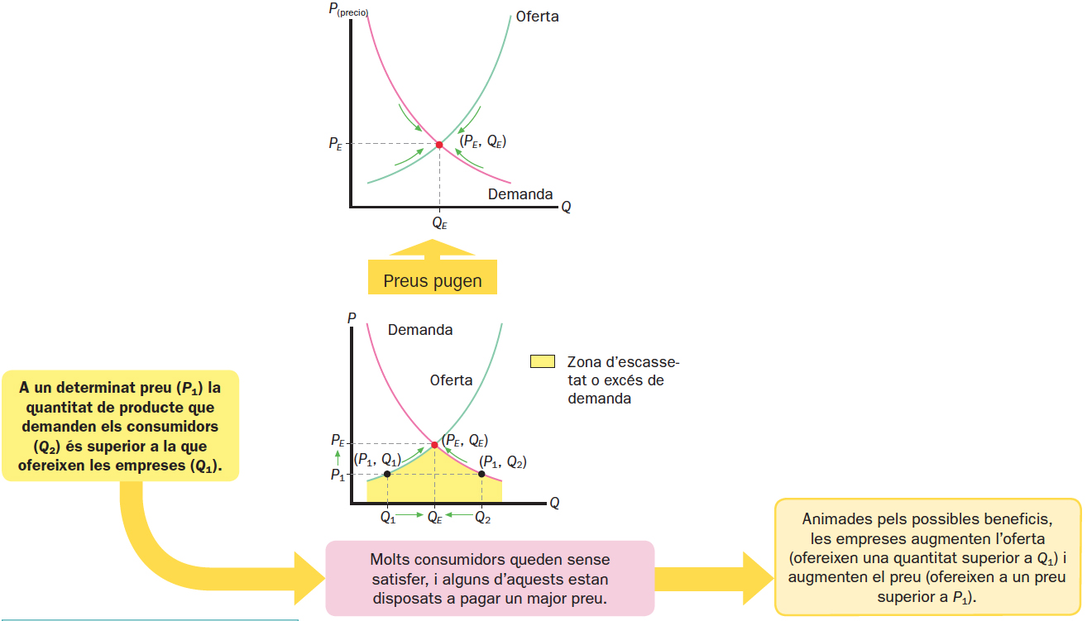
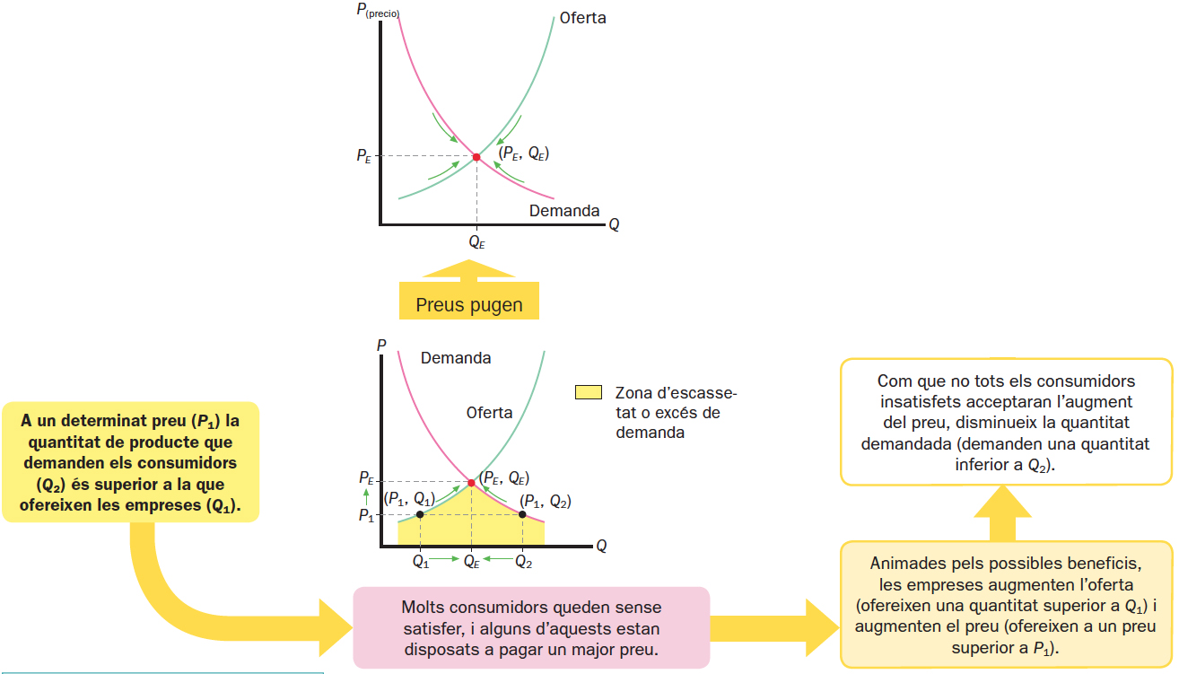
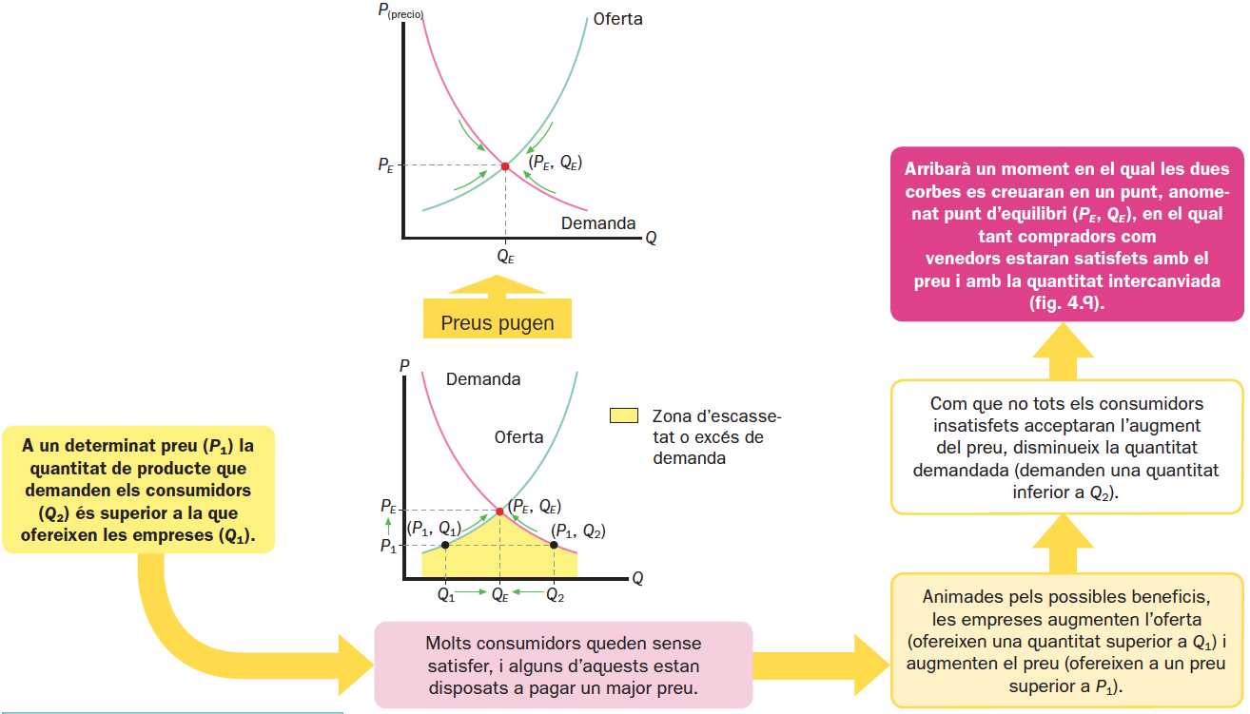
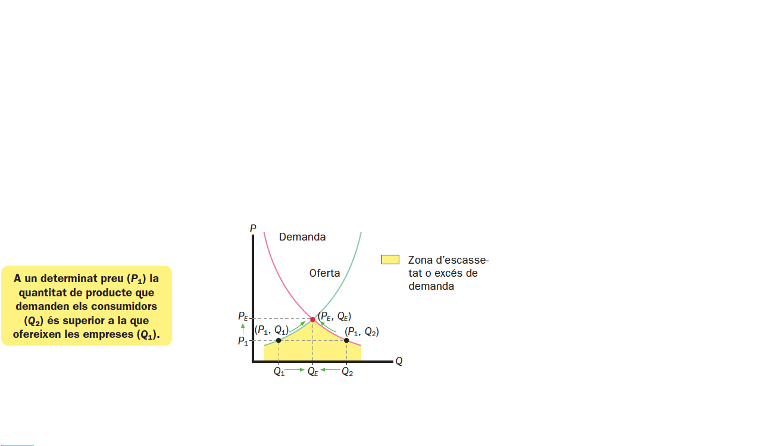
El mercat i la demanda
L’oferta
L’equilibri del mercat
L’elasticitat-preu
Exceso de demanda

Slide 13
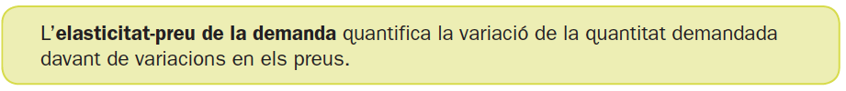
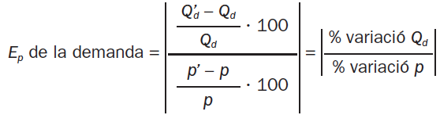
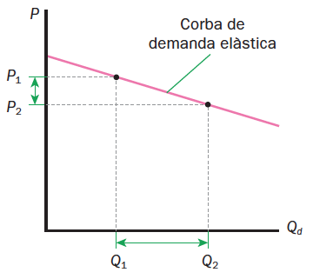
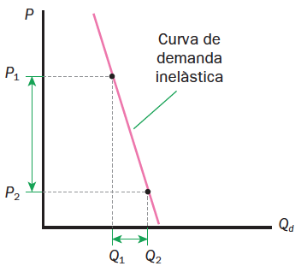
El mercat i la demanda
L’oferta
L’equilibri del mercat
L’elasticitat-preu
L’elasticitat-preu de la demanda
E_{p} > 1
E_{p} < 1

Slide 14
El mercat i la demanda
L’oferta
L’equilibri del mercat
L’elasticitat-preu
Factos de l’elasticitat-preu de la demanda
• El tipus de bé
• L’existència de béns substitutius
• La proporció de renda que es gasta en el bé
• El termini de temps considerat

Slide 15
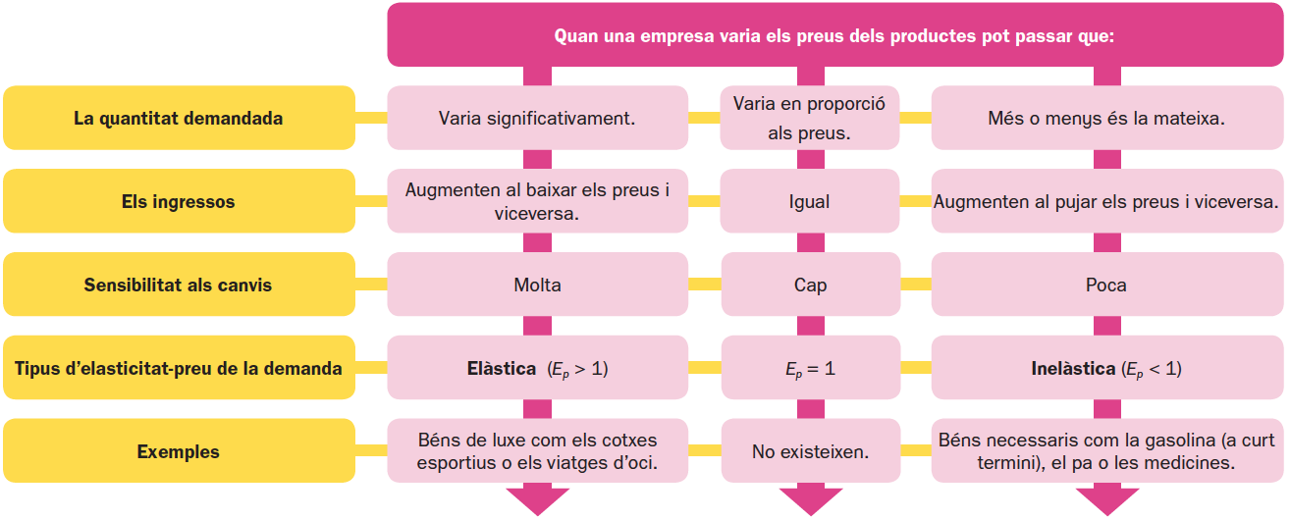
El mercat i la demanda
L’oferta
L’equilibri del mercat
L’elasticitat-preu
Elasticitat-preu de la demanda en acció

